Slide 1
计算机动画原理与技术
期末大作业 选题
Music-Driven Animation
于泽汉
118039910141

Slide 2
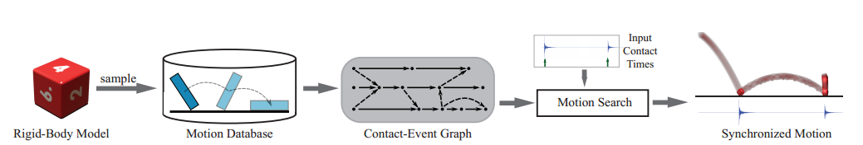
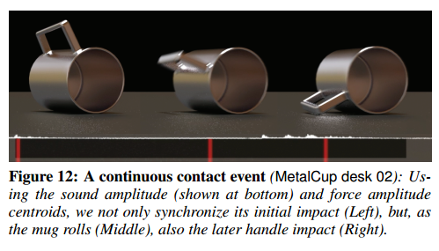
背景：Inverse-Foley Animation
基于声音信号仿真出相应的物理运动动画

Slide 3
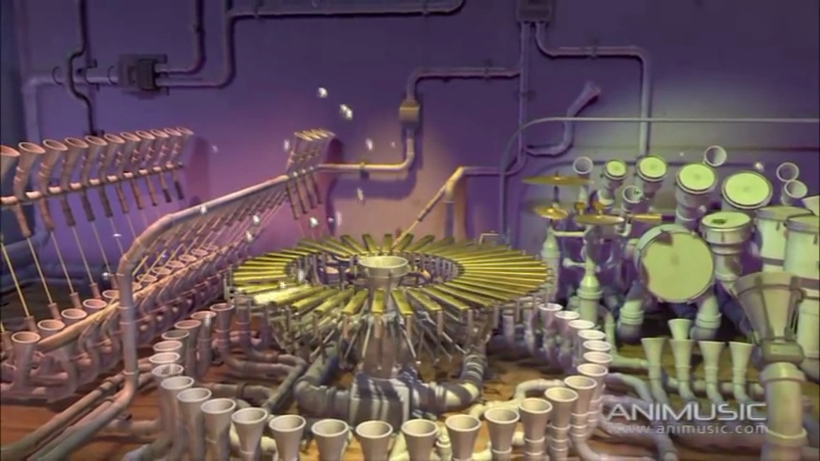
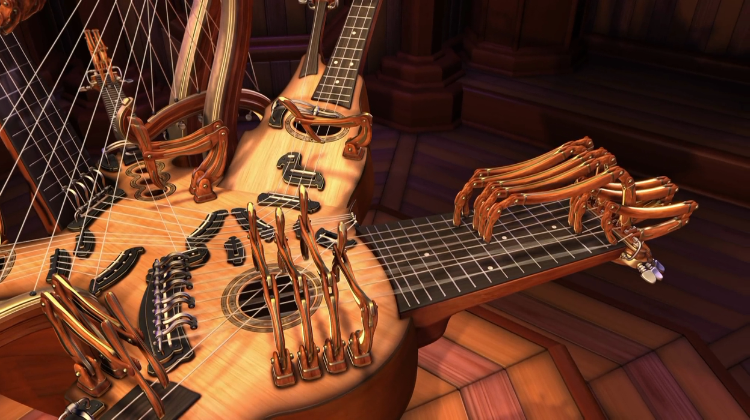
背景：Animusic
程序化地生成三维动画
Pipe Dream
Resonant Chamber

Slide 4
任务和目标：音乐驱动动画
基于音乐和三维模型程序化地生成动画
三维建模（3D Modeling）
音乐的数字化表示（Digital Representations of Music）
关键帧技术（Keyframing）
反向运动学（Inverse Kinematics）
动画和渲染（Animation and Rendering）

Slide 5
软件和工具
Cinema 4D：建模、渲染和动画
FL Studio：编曲和音频处理
Python：处理信号和数据，动态绑定声音信号和三维模型
……

Slide 6
参考文献
Inverse-Foley Animation: Synchronizing rigid-body motions to sound
Automatic Synchronization of Background Music and Motion in Computer Animation
Plausible motion simulation for computer graphics animation
Interactive Spacetime Control for Animation
Synthesizing Sounds from Physically Based Motion
Evaluating the visual fidelity of physically based animations
Interactive manipulation of rigid body simulations
Computer Puppetry: An Importance-Based Approach
Physically-based sound effects for interactive simulation and animation
……

Slide 7
谢谢！

